Slide 1
Когда мечты становятся реальностью
Возможности новой версии Lumesse ETWeb 11.2

Slide 2
Что такое ETWeb?

Slide 3
Что такое ETWeb?
Lumesse ETWeb – решение, позволяющее автоматизировать весь комплекс HR процессов по управлению талантами.
Lumesse ETWeb:
На рынке с 1983
Web-технологии, «тонкий клиент»,
Установка системы на сервера клиента или «в облаке»
Возможность легко масштабировать решение на любое количество пользователей
Интеграция с любыми ERP и кадрово-учетными системами
Полнофункциональные рабочие места для всех участников процессов (HR администраторов, сотрудников, руководителей)

Slide 4
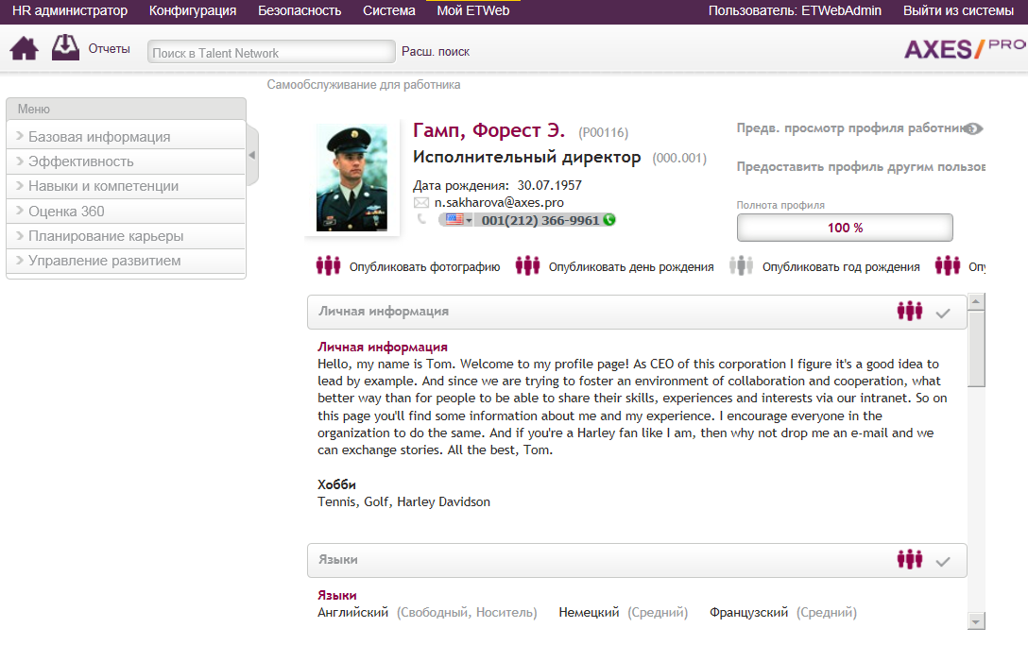
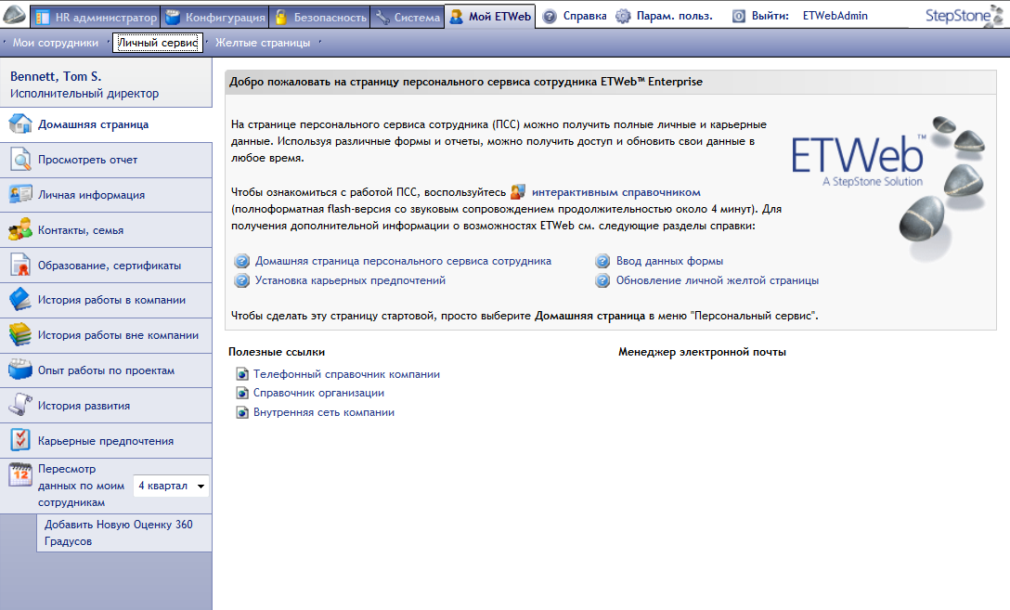
1. Интерфейс
Посмотреть профиль
Выбор разделов для публикации
Notes:
В части интерфейса основной тренд никого не удивит. Все больше и больше нас всех засасывают социальные сети (обычные и профессиональные). И наша система пошла по этим следам в части интерфейса.

Slide 5
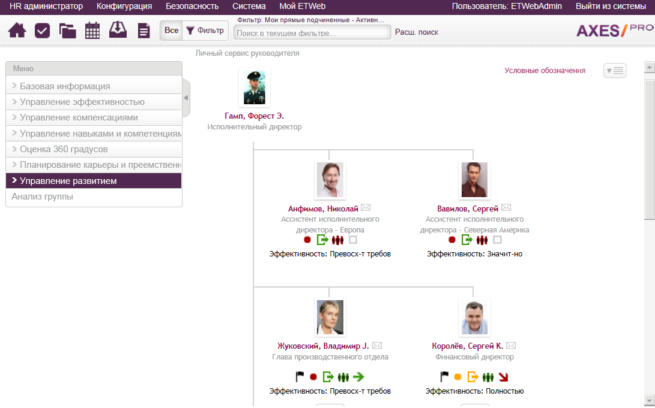
1. Интерфейс
Кнопки быстрого доступа
Вывод диаграммы в различных форматах
Скрытие меню
Notes:
Интерфейс – соц сеть
Выбор подчиненных
Изменить форму отображения диаграммы
Быстрые кнопки (скрытие лишнего уровня меню за счет этого) и отчеты

Slide 6
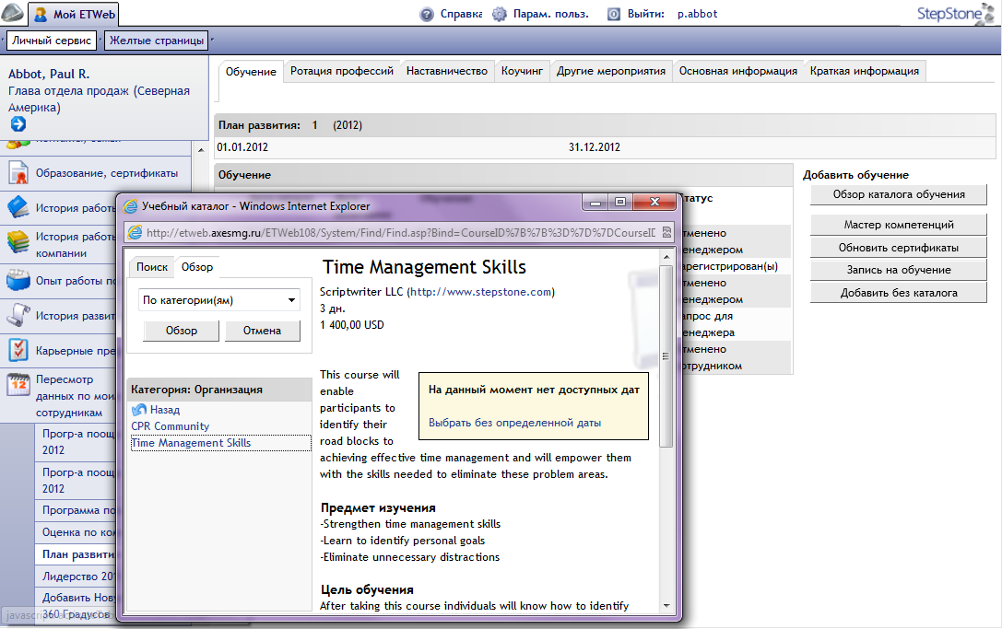
2. Полный цикл обучения
Вход в каталог
Выбор очного курса

Slide 7
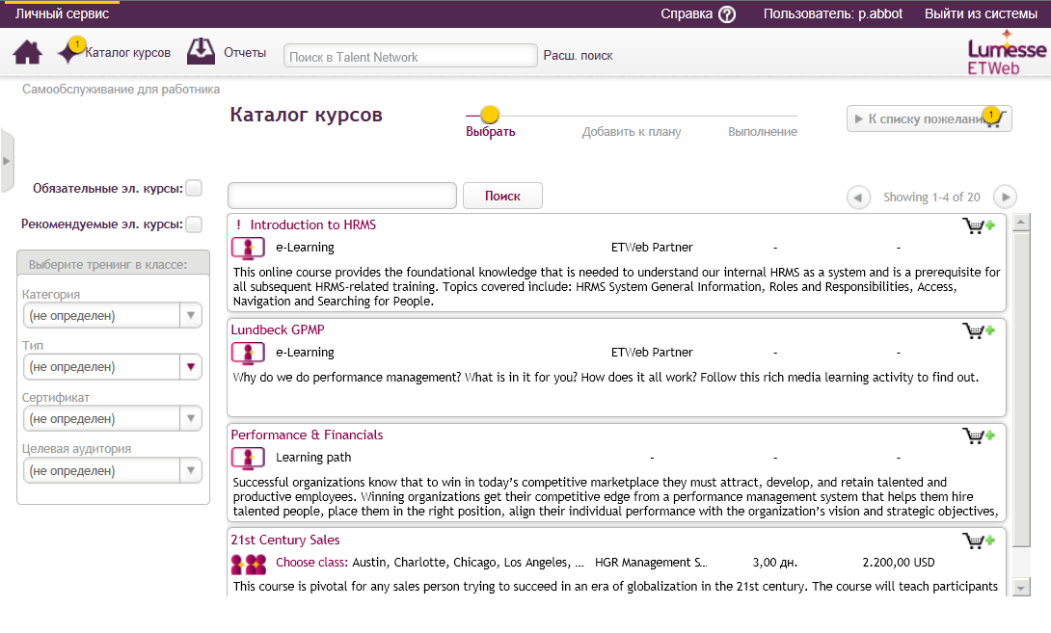
2. Полный цикл обучения
Быстрый доступ к полному каталогу обучения
Строка прогресса подсказывает текущий этап
Отслеживание количества отобранных курсов
Возможность фильтрации среди обоих типов обучения

Slide 8
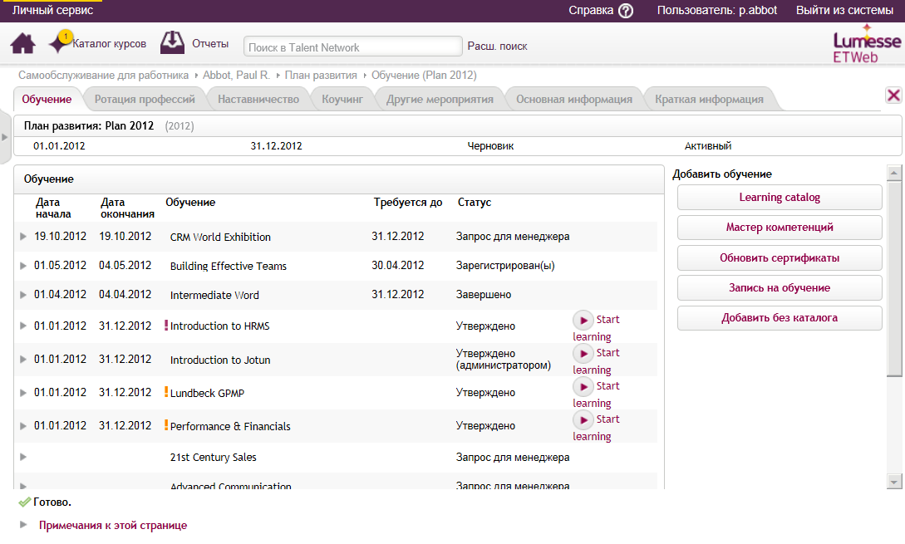
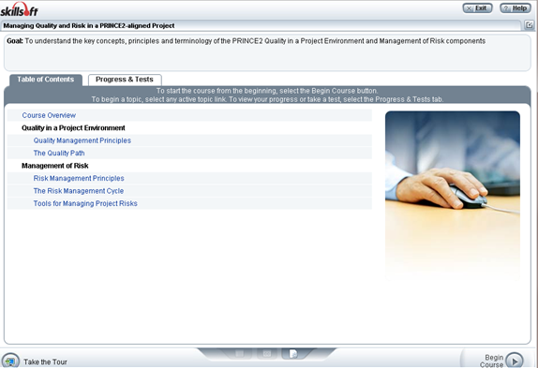
2. Полный цикл обучения
Старт обучения после утверждения заявки

Slide 9
3. Кадровые комитеты
Подготовка
Комитет
Подведение итогов
Notes:
Что такое кадровые комитеты? Аттестационные комиссии / оценочные сессии
Куча документов / отчетов по сотруднику
Что предлагает ETWeb?

Slide 10
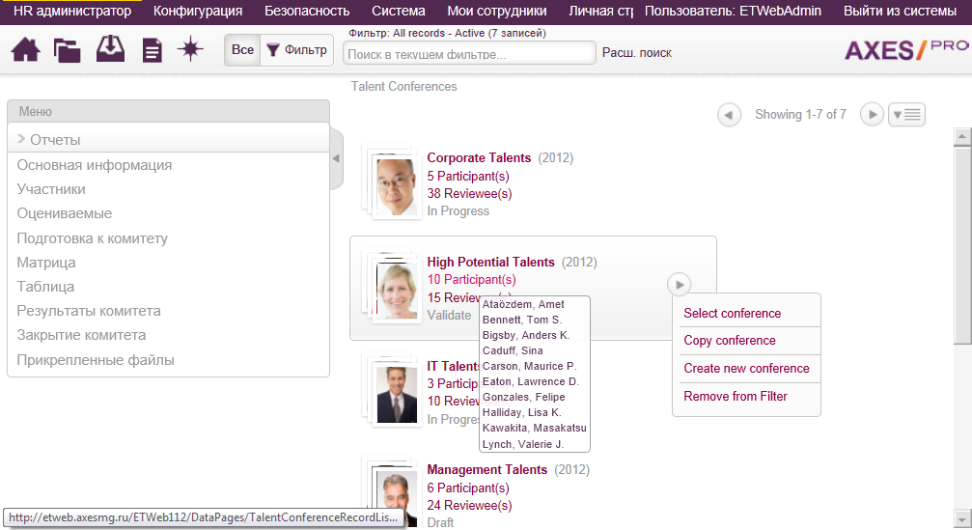
3. Кадровые комитеты: подготовка
Создать новый комитет (встречу)
Список участников и оцениваемых

Slide 11
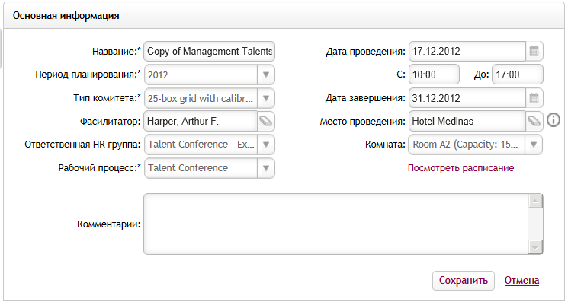
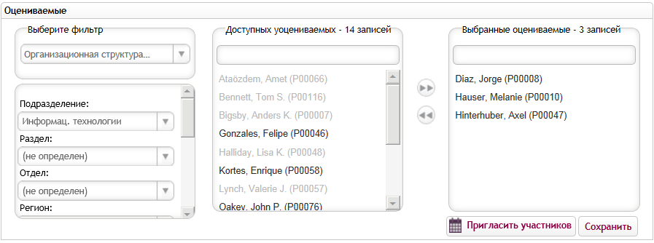
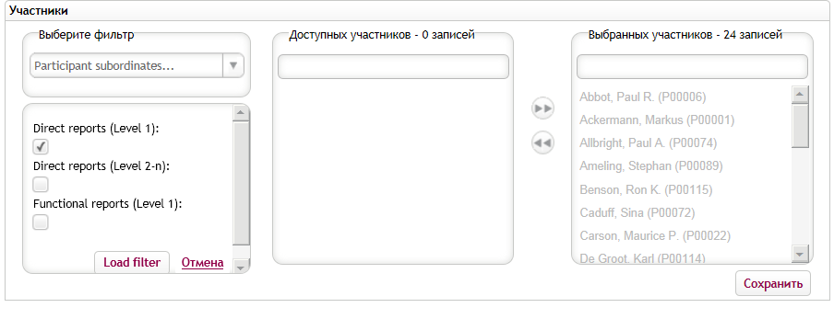
3. Кадровые комитеты: подготовка
Отбор оцениваемых по фильтру
Индивидуальный или групповой выбор оцениваемых

Slide 12
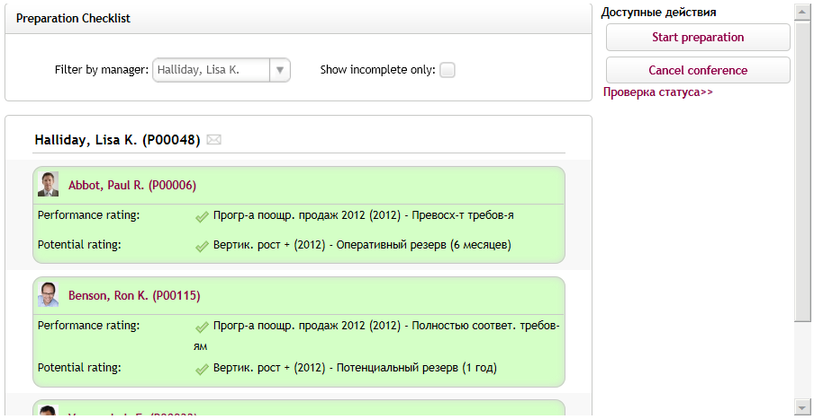
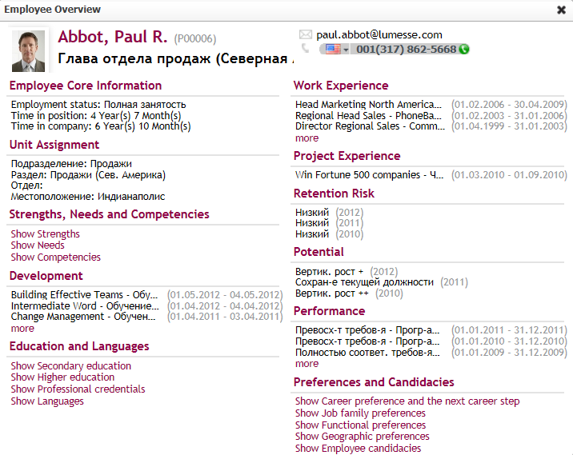
3. Кадровые комитеты: проверка готовности
Фильтрация по руководителям
Выбрать сотрудника

Slide 13
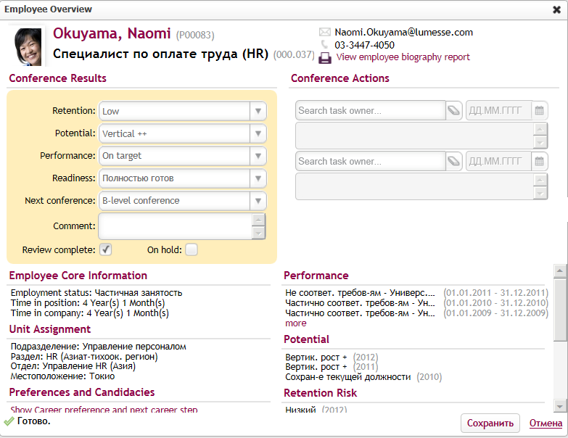
3. Кадровый комитет: встреча
Матрицы могут быть разных видов.
Выставляйте оценки по итогам встречи
Укажите необходимые задачи по итогам
В ходе обсуждения меняйте место сотрудника, перетаскивая в другую ячейку
Индикаторы показывают статус оцениваемого
Посмотрите подробную информацию
Сотрудники с незавершенными оценками

Slide 14
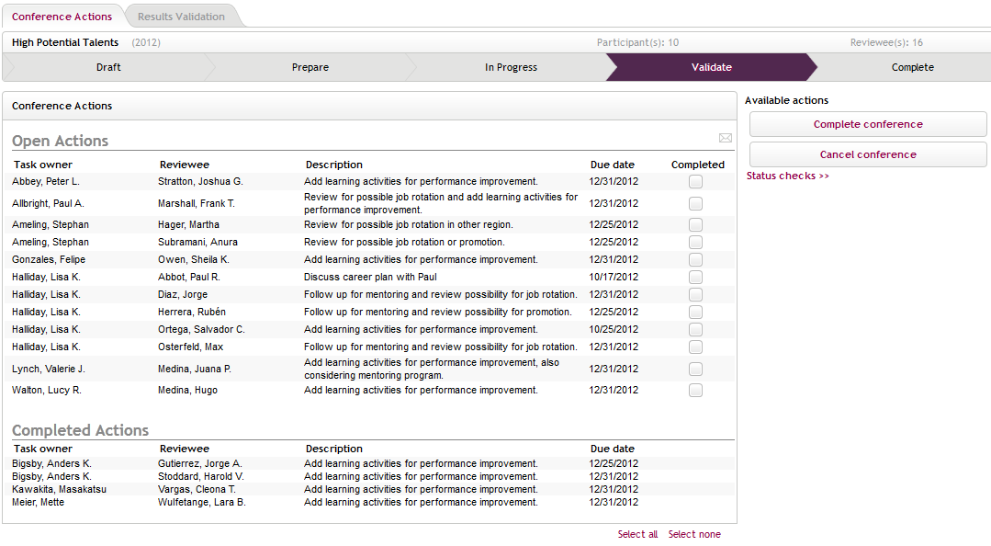
3. Кадровый комитет: Итоги
Напоминания о б открытых задачах

Slide 15
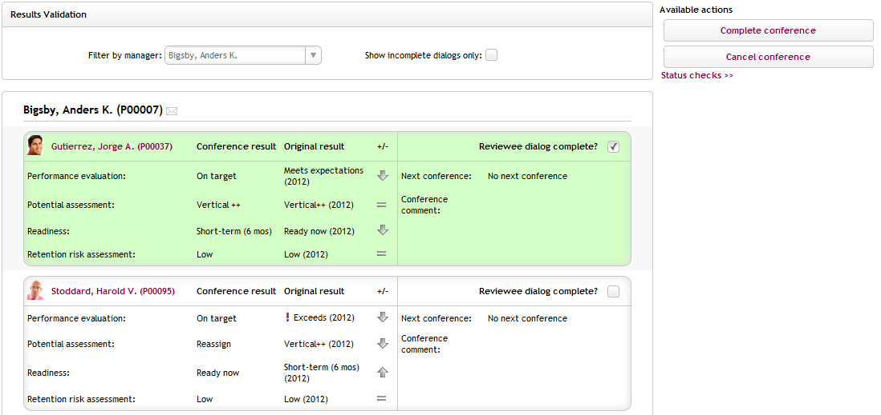
3. Кадровый комитет: Итоги
После итоговой сверки всех оценок кадровый комитет можно закрыть
Индикаторы показывают разницу между результатами кадрового комитета и первоначальной оценкой
Notes:
Дополнить про роль менеджера

